Slide 1


Slide 2

Что такое AOS?
2
1. Добавление анимаций элементов при прокрутке страницы
2. Повышение вовлечённости и визуальной привлекательности сайта
3. Легковесная альтернатива сложным JS-анимациям

Slide 3



Возможности и функции
3
Простая инициализация через data-атрибуты
Анимации “fade”, “slide”, “zoom”, “flip”, “flip-left/right” и др.
Поддержка статичных и динамически добавляемых элементов

Slide 4
Установка и подключение
4
Вариант 1
Вариант 2
<link rel="stylesheet" href="https://cdn.jsdelivr.net/npm/aos@2.3.4/dist/aos.css" /> <script src="https://cdn.jsdelivr.net/npm/aos@2.3.4/dist/aos.js"></script>
Установка:
Через команду npm install aos –save
Импортирование:
import AOS from 'aos';
import 'aos/dist/aos.css';
AOS.init();

Slide 5
Базовое использование
5
После подключения нужно пометить элементы на странице атрибутом data-aos:
<div data-aos="fade-up">
Этот блок будет плавно появляться снизу вверх при прокрутке.
</div>
Не нужно писать дополнительные строчки для JS-логики - все настройки анимации задаются прямо в HTML. Это делает код чистым и понятным: дизайнеры и верстальщики сразу видят, какие эффекты используются, без изучения сложных конфигураций.»

Slide 6
Основные параметры
6
data-aos="fade-up"
data-aos-duration="600"
имя анимации
длительность анимации в миллисекундах
data-aos-offset="120"
data-aos-easing="ease-in-out"
отступ в пикселях до начала анимации относительно видимой области
функция сглаживания
флаги data-aos-once="true" и
data-aos-mirror="true"
data-aos-delay="200"
Каждый элемент может иметь собственные параметры, переопределяющие глобальные настройки.
задержка старта анимации в миллисекундах

Slide 7
Анимационные пресеты
7
Пресеты AOS – это набор готовых анимаций, которые покрывают большинство типовых сценариев: плавное появление, выезд с краёв экрана, масштабирование и перевороты.
Не нужно создавать свои CSS-анимации или искать отдельные скрипты – всё уже встроено и отлажено автором библиотеки.

Slide 8
Некоторые известные пресеты
8
fade (fade-up, fade-down, fade-left, fade-right)
slide (slide-up, slide-down, slide-left, slide-right)
zoom (zoom-in, zoom-out)
flip (flip-up, flip-down, flip-left, flip-right)
Чтобы создать уникальный вариант, можно комбинировать пресеты или дописать собственные CSS-классы, а затем подключить их к элементу через data-aos-class и data-aos-style.

Slide 9
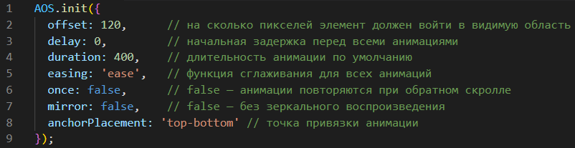
Глобальная конфигурация
9
В AOS есть возможность задать глобальную конфигурацию при инициализации, чтобы не прописывать одинаковые параметры на каждом элементе.

Slide 10
Локальная настройка (на элементе)
10
data-aos-duration – увеличивает длительность анимации;
data-aos-delay – добавляет задержку в мс;
data-aos-offset – меняет точку запуска анимации;
data-aos-easing – задаёт собственную функцию сглаживания;
data-aos-anchor-placement – управляет моментом начала анимации на основе положения элемента относительно области просмотра.
AOS позволяет локально переопределять параметры через атрибуты на каждом элементе.

Slide 11
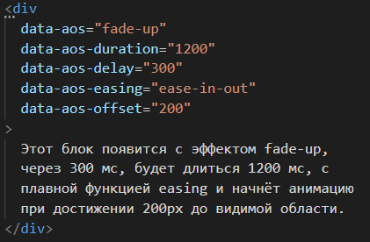
Локальная настройка (на элементе)
11

Slide 12
Продвинутая кастомизация
12
AOS предоставляет расширенный API для того, чтобы реагировать в коде на события начала или окончания анимации, а также пересчитывать анимированные элементы после загрузки динамического контента.
Работает с любыми фреймворками и виртуальными списками (React Virtualized, Vue Virtual Scroll), а также с lazy-loading изображений и видео.

Slide 13
Продвинутая кастомизация (методы)
13
AOS.refresh() — обновить все позиции элементов, актуально при добавлении новых блоков.
AOS.refreshHard() — полная перезапись внутренних данных AOS.

Slide 14

Продвинутая кастомизация
14
AOS.refresh():
Обновляет позиции элементов и повторно сканирует страницу на наличие data-aos.
Используется, если структура DOM осталась прежней, но, например, изменилась высота или положение элементов.

Slide 15
Продвинутая кастомизация
15
AOS.refreshHard():
Полностью пересоздаёт все внутренние структуры AOS: удаляет предыдущие настройки и пересканирует DOM заново.
Используется, если добавились новые элементы с data-aos в DOM динамически.

Slide 16
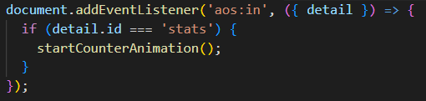
Продвинутая кастомизация
16
События:
document.addEventListener('aos:in', ({ detail }) => { /* элемент вошёл */ })
document.addEventListener('aos:out', ({ detail }) => { /* элемент вышел */ })
Пример анимации счётчика (например, чисел), только когда блок становится видимым на экране:

Slide 17
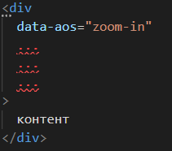
Задача 1
17
Есть блок <div> с data-aos="zoom-in". Какие дополнительные data-атрибуты добавить, чтобы:
анимация начиналась через 500 мс после появления блока в области видимости;
длилась 1,2 с;
запускалась только один раз при первом скролле вниз.

Slide 18
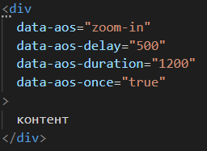
Решение задачи 1
18

Slide 19
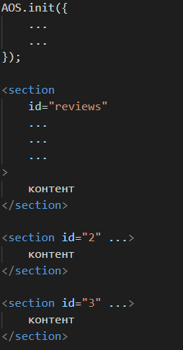
Задача 2
19
Дополнить код так, чтобы:
Все секции должны выезжать сверху, длительностью 800 мс, без задержки.
Одна конкретная секция (id=“revies”) должна появляться с эффектом flip-left длительностью 1500 мс и задержкой 300 мс.

Slide 20
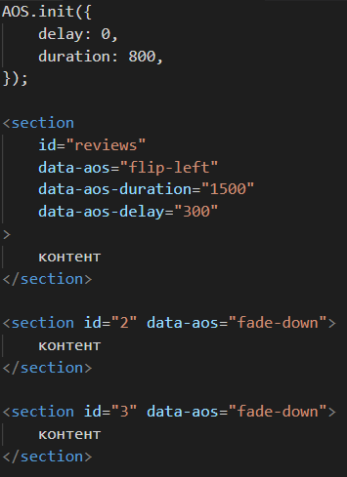
Решение задачи 2
20

Slide 21

Спасибо
За внимание!

